Slide 1
Муниципальное бюджетное дошкольное образовательное учреждение детский сад №30
«Способы развития межполушарного взаимодействия у детей дошкольного возраста»
Подготовила: педагог-психолог первой категории Григоренко Ольга Викторовна

Slide 2
Мозг имеет ключевое значение в организме. Основные функции мозга включают в себя обработку сенсорной информации, поступающей от органов чувств, планирование, принятие решений, координацию, управление движениями, положительные и отрицательные эмоции, внимание, память, мышление и т.д. Кроме того, головной мозг регулирует и координирует работу всех мышц человека.
По исследованиям физиологов правое полушарие головного мозга – гуманитарное, образное, творческое – отвечает за тело, координацию движений, пространственное, зрительное восприятие. Левое полушарие головного мозга – математическое, знаковое, речевое, логическое, аналитическое – отвечает за восприятие – слуховой информации, постановку целей и построений программ.

Slide 3
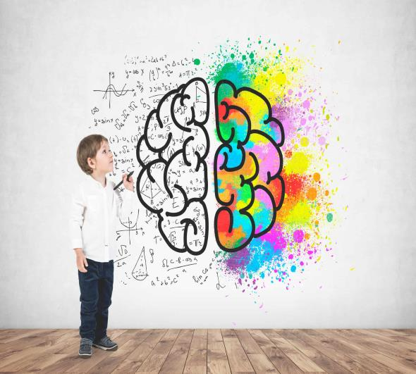
Отмечу, что работа полушарий ассиметрична и у большинства людей доминантным является левое полушарие, которое отвечает за правую половину тела.

Slide 4
Единство мозга складывается из деятельности двух полушарий, тесно связанных между собой системой нервных волокон (мозолистое тело). Оно необходимо для координации работы мозга и передачи информации из одного полушария в другое.
Если нарушается проводимость через мозолистое тело, то ведущее полушарие берет на себя большую нагрузку, а другое блокируется. Оба полушария начинают работать без связи.
Период от рождения и до 2-3 лет ребенок активно нарабатывает базу сенсомоторных навыков; у него появляются согласованные движения рук, ног, глаз и языка. Эта «база» пригодится, когда ребенок начнет писать, ведь данный процесс предполагает согласованное движение руки, глаз, следящих за буквами и строчками, а также языка, проговаривающего слова при письме.
зеркальное написание букв и цифр;
псевдо леворукость;
логопедические проблемы (например, задержка фонематического слуха).
Завершающий этап в развитии межполушарных связей приходится на возраст от 7 до 15 лет. На этом этапе межполушарные взаимодействия помогают ребенку выстраивать собственные программы поведения, ставить перед собой цели, контролировать их.
В норме основное развитие межполушарных связей формируется у девочек до 7-ми лет, у мальчиков до 8-ми – 8,5 лет.

Slide 5
Что может послужить причиной несформированной работы межполушарных связей у детей?
родовые травмы
общий наркоз в первые годы жизни,
длительные и сильные стрессовые ситуации,
отсутствие этапа ползания.
На что стоит обратить внимание родителям?
Если ребенок мало ползал или ползал «неправильно» (задом, боком);
если длительное время не сформировывалась доминантная рука;
есть астигматизм;
есть логопедические проблемы;
если ребенок невнимательный;
у ребенка страдает мышление и память.

Slide 6
Существует тест на определение наличия нарушений межполушарного взаимодействия.
Ребенок держит одну руку за спиной. Взрослый притрагивается кисточкой к фалангам пальцев (1-й или 3-й фаланге любого пальца, кроме большого, всего 8 вариантов) в произвольном порядке.
Ребенок должен показать большим пальцем на другой руке, к какой фаланге, какого пальца было прикосновение.
Если ребенок дал неправильных ответов более 30%, то это говорит о наличии нарушения межполушарного взаимодействия.
Для детей с ОВЗ характерно выраженное нарушение межполушарного взаимодействия: происходит неправильная обработка информации и у ребенка возникают сложности в обучении (проблемы в письме, устной речи, запоминании, счете как в письменном, так и в устном, а также в целом восприятии учебной информации).

Slide 7
В нынешней системе дошкольного и школьного образования основной упор идет на развитие левого полушария, сами того не понимая педагоги чаще нагружают, тренируют одну основную руку (это рисование, подготовка руки к письму, вырезания и т.д.) и при этом практически не затрагивается вторая рука, тем самым полушарие, отвечающее за нее, отдыхает и практически не взаимодействует со своим соседом.
Для ознакомления педагогов и родителей с данным направлением в коррекционной работе я подобрала упражнения, которые можно выполнять как в группе, так и дома. Проводить упражнения на развитие межполушарного взаимодействия необходимо в первой половине дня и длительность занятий не должна превышать 15 минут.

Slide 8
Комплекс упражнений «Городок ловких пальчиков».
* «Берег драгоценных камней». Выложить из камешков фигуры по шаблону, одной рукой, затем другой и двумя руками одновременно.
«Озеро послушных веревочек». Выложить узор из шнурков (веревочек) на бархатной бумаге (фетре) двумя руками одновременно.
Упражнение «Гаечки». Ведущей рукой открутить гаечку, другой рукой закрутить. Второй вариант: соотнести болтик и гаечку по форме и цвету, накрутить двумя руками одновременно. Можно использовать также металлические гаечки и болтики разного размера.
Упражнение с пластилином. Раскатать двумя руками одновременно «колбаску» из пластилина, затем одной рукой выложить узор, букву и пр.
Упражнение «Дорожки» Провести по дорожке обеими руками одновременно.

Slide 9
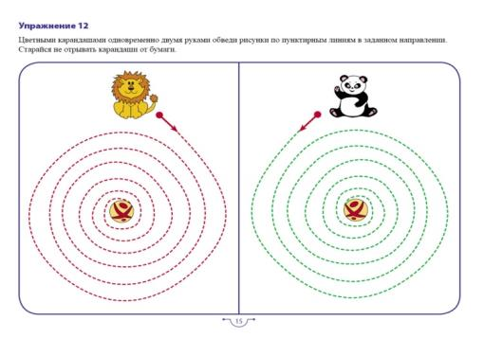
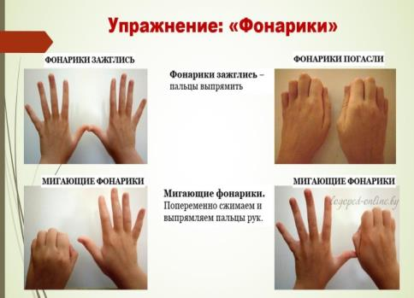
На моих занятия мы также работаем в пособиях на развитие, здесь есть и нейродинамические упражнения, задания на развитие пространственного мышления, различные раскраски и т.д.

Slide 10
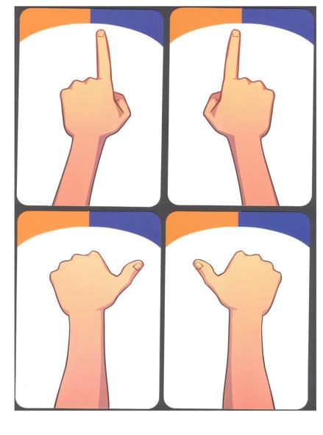
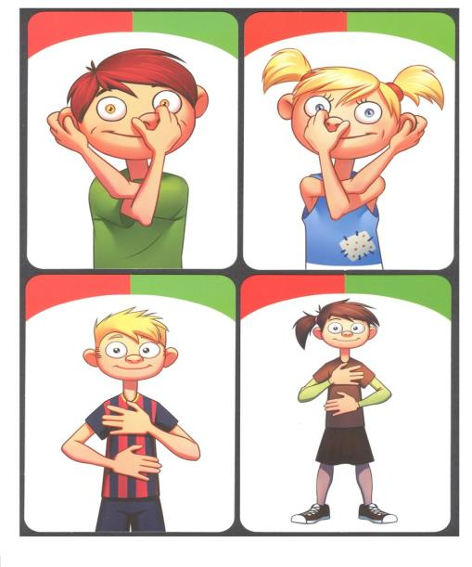
Отличная игра «Попробуй повтори», когда фантазия на жесты, мимику и движения подводит. Всем в помощь! Дети ее любят и с удовольствием играют.

Slide 11
На этом блоке мы отрабатываем переключение полушарий, через хлопок меняем задачу для рук.
Например, правая крутит барабан,
левая мельницу,
хлопок
поменяли – левая барабан,
правая мельницу

Slide 12
Результат
Предлагаемые упражнения улучшают мыслительную деятельность ребенка, синхронизируют работу полушарий, способствуют улучшению запоминания, повышают устойчивость внимания, облегчают процесс письма.
Также рекомендую выполнять эти упражнения и взрослым: это поможет вам восстанавливать работоспособность и продуктивность; реализовать свой внутренний потенциал, формировать уверенность при публичных выступлениях, развивать более ясное и позитивное мышление.

Slide 13
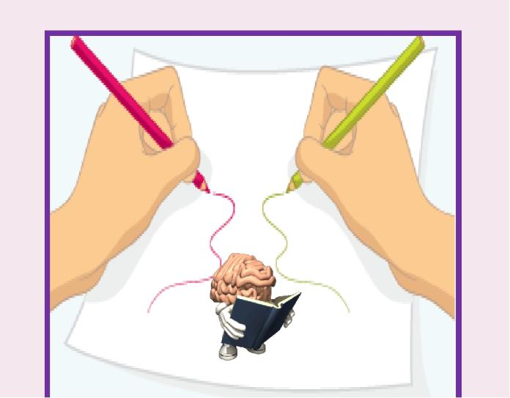
Спасибо за внимание, надеюсь данная информация будет вам полезна!

